Slide 1
স্বাগতম

Slide 2
পরিচিতি
শ্রেণি- 6ষ্ঠ
বিষয়- বাংলা ২য়
অধ্যায়ঃ ০৪
শাহিনা খাতুন
প্রধান শিক্ষক
হাজী হেলাল উদ্দিন বালিকা উচ্চ বিদ্যালয়
তারাকান্দা, ময়মনসিংহ।

Slide 3
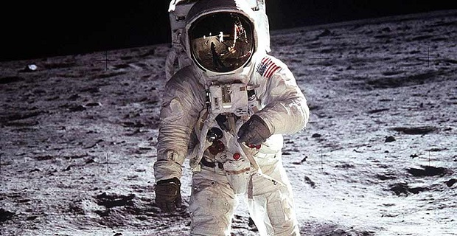
দুঃসাহসী অভিযাত্রীরা মানুষের চিরন্তন কল্পনার রাজ্য চাঁদের দেশে পৌছেছেন এবং মঙ্গল গ্রহেও যাওয়ার জন্য তাঁরা প্রস্তুত হচ্ছেন।

Slide 4
আজকের পাঠ
পদ

Slide 5
শিখনফল
পাঠ শেষে শিক্ষার্থীরা-
১। পদ কি তা বলতে পারবে।
২। প্রত্যেক প্রকার পদের উদাহরণ দিতে পারবে।
৩। পদ নির্ণয় করতে পারবে।

Slide 6
দুঃসাহসী অভিযাত্রীরা মানুষের চিরন্তন কল্পনার রাজ্য চাঁদের দেশে পৌঁছেছেন এবং মঙ্গল গ্রহেও যাওয়ার জন্য তাঁরা প্রস্তুত হচ্ছেন।
(ওপরের বাক্যটিতে ‘রা’ (অভিযাত্রী +রা) এর (মানুষে +এর), র’ (কল্পনা+র), এ’(মঙ্গলগ্রহ+এ) প্রভৃতি চিহ্নগুলোকে বিভক্তি বলা হয়।)
বিভক্তি যুক্ত শব্দমাত্রই পদ এবং বাক্যে ব্যবহৃত প্রত্যেকটি শব্দই এক একটি পদ।

Slide 7
পদ প্রকরণঃ
পদ
সব্যয়পদ
অব্যয়পদ
বিশেষ্য
বিশেষণ
সর্বনাম
ক্রিয়া

Slide 8
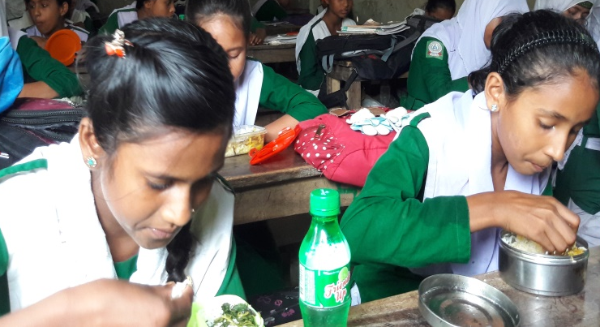
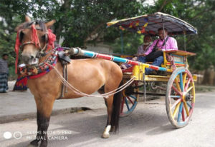
বিশেষ্য পদঃ
আসমা , নাছিমা
ঘোড়া
যে পদ দ্বারা কোনো ব্যাক্তি, বস্তু, স্থান, কাল, সমষ্টি ইত্যাদি বুঝায় তাদের বিশেষ্য পদ বলে।

Slide 9
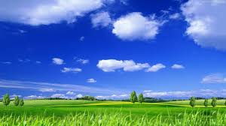
বিশেষণ পদ
নীল আকাশ
সুন্দরী মেয়ে
যে পদ বিশেষ্য, সর্বনাম ও ক্রিয়াপদের দোষ, গুণ, অবস্থা ইত্যাদি প্রকাশ করে তাকে বিশেষণ পদ বলে।

Slide 10
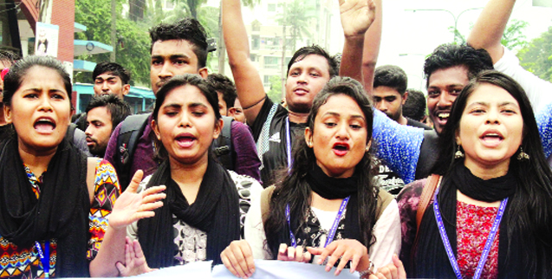
সর্বনাম পদ
সে
তাহারা
আমি, আমরা, তোমরা, তাহারা, সে , নিজে নিজে, যারা ইত্যাদি সর্বনাম পদ।

Slide 11
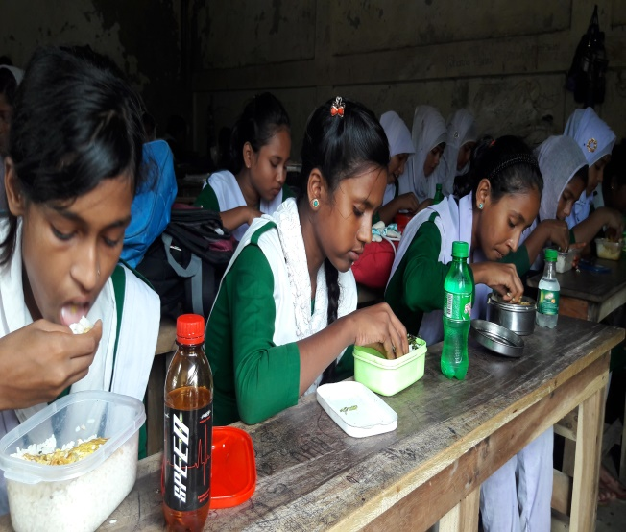
ক্রিয়া পদ
মেয়েরা নাচছে
শিক্ষার্থীরা ভাত খাচ্ছে
যে পদের দ্বারা কোনো কার্য সম্পাদন করা বোঝায়, তাকে ক্রিয়া পদ বলে।

Slide 12
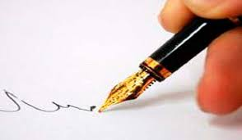
অব্যয় পদঃ
ও
দুইটি বস্তু
বই
কলম
যার ব্যয় বা পরিবর্তন হয় না, অর্থাৎ যা অপরিবর্তনীয় শব্দ তাই অব্যয়।

Slide 13
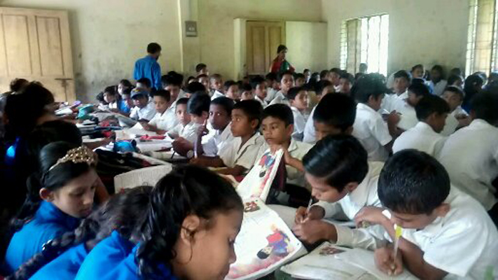
দলীয় কাজঃ
নিচের শব্দগুলোর পদ নির্ণয় কর-
রাজ্য ,দেশে ,পৌঁছেছেন, সে, সুন্দর, আর, যারা, সবুজ মাঠ,
চিরন্তন,অভিযাত্রী , ও, মানুষ, কল্পনা , তাঁরা, এবং, দুঃসাহসী ।

Slide 14
মূল্যায়নঃ
সে কোন পদ?
এবং , নতুবা, অথবা এগুলে কোন পদ।
------------ ফুটবল খেলে। (বিশেষ্য)
জেলেরা নদীতে মাছ---------। (ক্রিয়া)

Slide 15
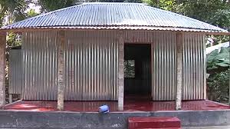
বাড়ির কাজঃ
বিভিন্ন প্রকার পদের সংজ্ঞাসহ উদাহরণ লিখে আনবে।

Slide 16
ধন্যবাদ

